Slide 1


TRƯỜNG ĐẠI HỌC TÀI NGUYÊN VÀ MÔI TRƯỜNG TP.HCM
KHOA HỆ THỐNG THÔNG TIN VÀ VIỄN THÁM
BÁO CÁO Website Cá Nhân
PHÁT TRIỂN PHẦN MỀM MÃ NGUỒN MỞ
STT | Tên | MSSV
1 | Nguyễn Trần Hưng | 0950080122
TP.HCM ngày 15 tháng 4 năm 2023

Slide 2

Nội dung
Giới thiệu
Những công việc đã thực hiện được
Những công việc chưa thực thiện được
Kết luận

Slide 3

I. Giới thiệu
Đồ án là một trang web bán hàng điện thoại trực tuyến. Trang web được thiết kế để cung cấp một trải nghiệm mua sắm trực tuyến thuận tiện và an toàn cho khách hàng. Trên trang web, khách hàng có thể dễ dàng tìm kiếm và đặt hàng các sản phẩm điện thoại mới nhất. Ngoài ra, trang web cũng cung cấp các thông tin chi tiết về sản phẩm, đánh giá từ người dùng và các thông tin khác để giúp khách hàng lựa chọn sản phẩm phù hợp

Slide 4
II. Những công việc đã đạt được Admin
Đăng nhập, đăng xuất đối với admin và khách hàng
Đổi mật khẩu
Quản lý danh mục sản phẩm
Quản lý sản phẩm
Quản lý danh mục bài viết
Quản lý bài viết
Quản lý đơn hàng ( xem đơn hàng, in đơn hàng, xóa đơn hàng
Quản lý website ( Thông tin liên hệ)
Thống kê doanh thu 365 ngày
Xem, tìm, them, xóa, sửa các sản phẩm

Slide 5
Những công việc chưa đạt được Admin
Tìm sản phẩm
Quên mật khẩu

Slide 6
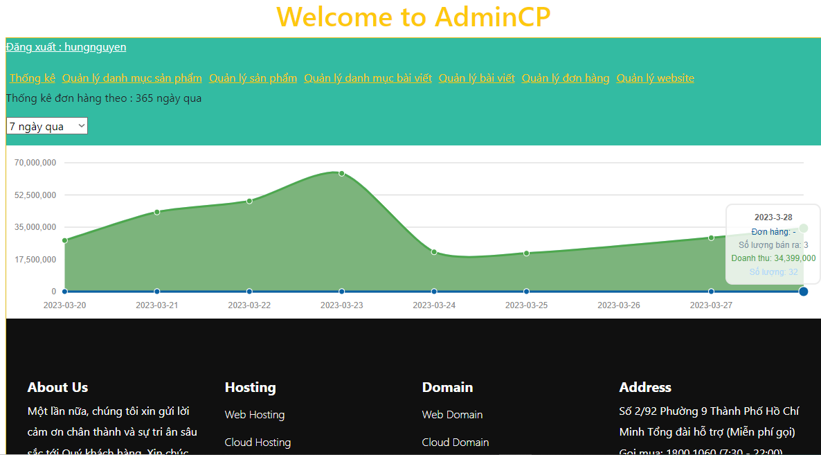
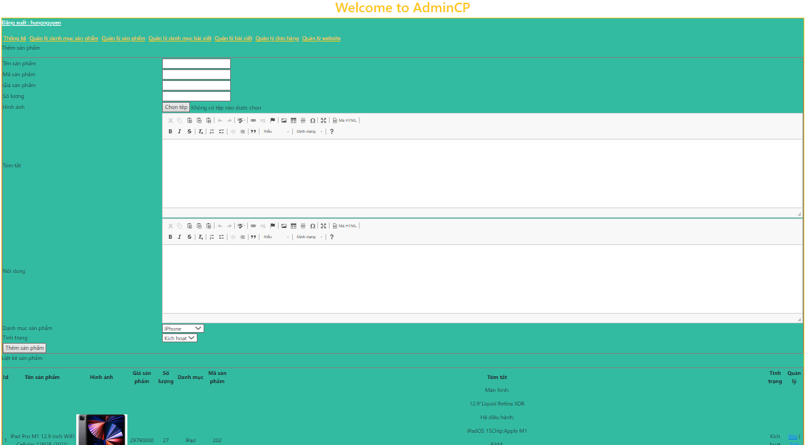
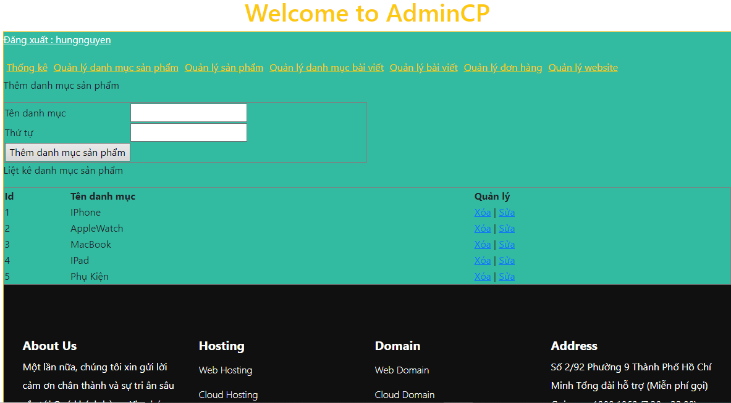
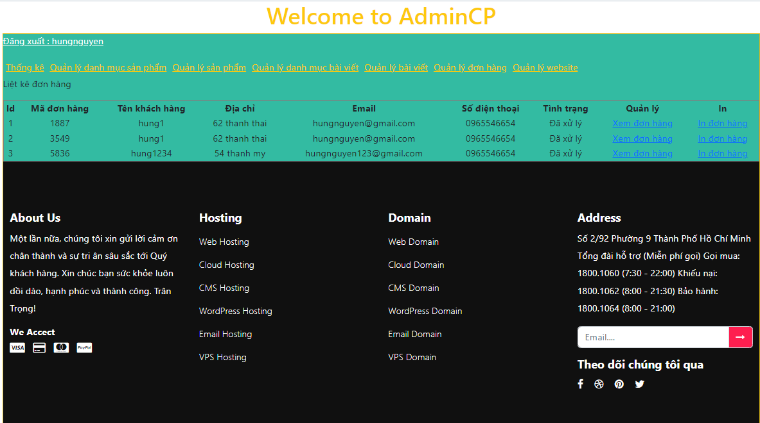
Thông kê doanh thu
Quản lý và thêm sản phẩm
Thêm danh mục sản phẩm
Quản lý , xem và In dơn hàng

Slide 7
Những công việc thực hiện được về phía khách hàng
Tìm kiếm sản phẩm
Thêm vào giỏ hàng, mua sản phẩm
Đặt hàng (Vận chuyển ,Thanh toán)
In đơn hàng
Thông tin liên hệ
Xem danh mục sản phẩm
Xem bài viết
Đăng kí tài khoản
Đổi mật khẩu
Quên mật khẩu

Slide 8
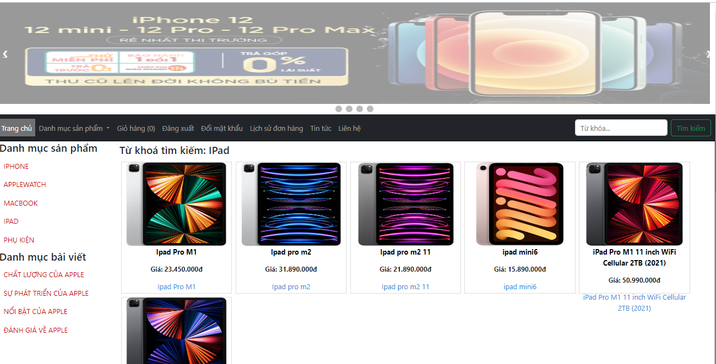
Tìm kiếm sản phẩm

Slide 9
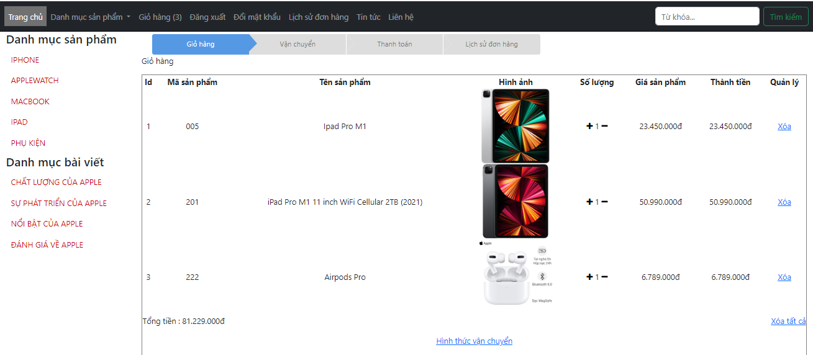
Thêm sản phẩm vào giỏ hàng

Slide 10
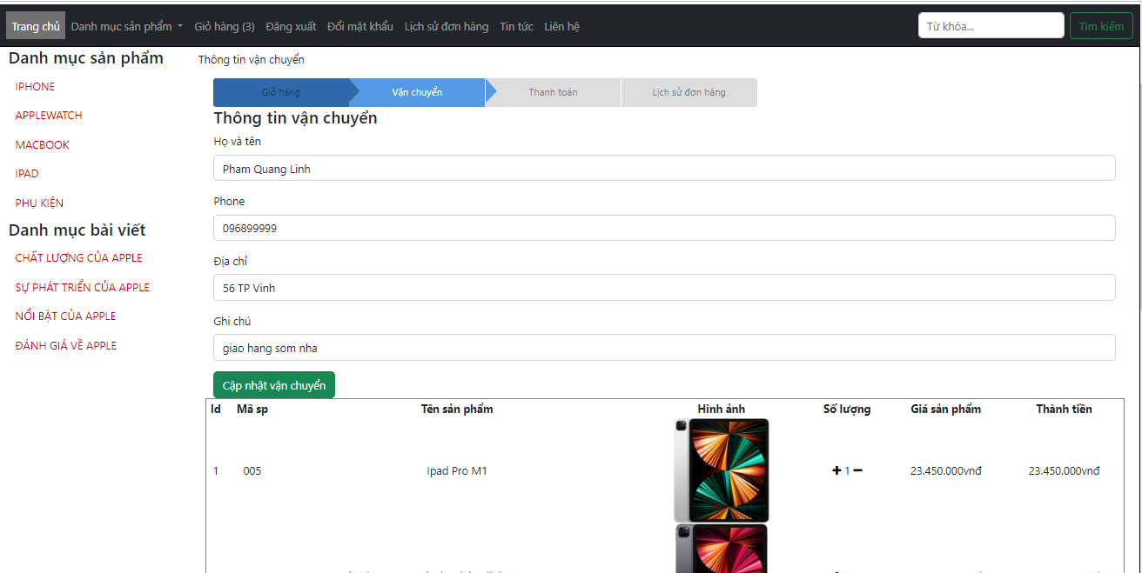
Cập nhật thông tin vận chuyển

Slide 11
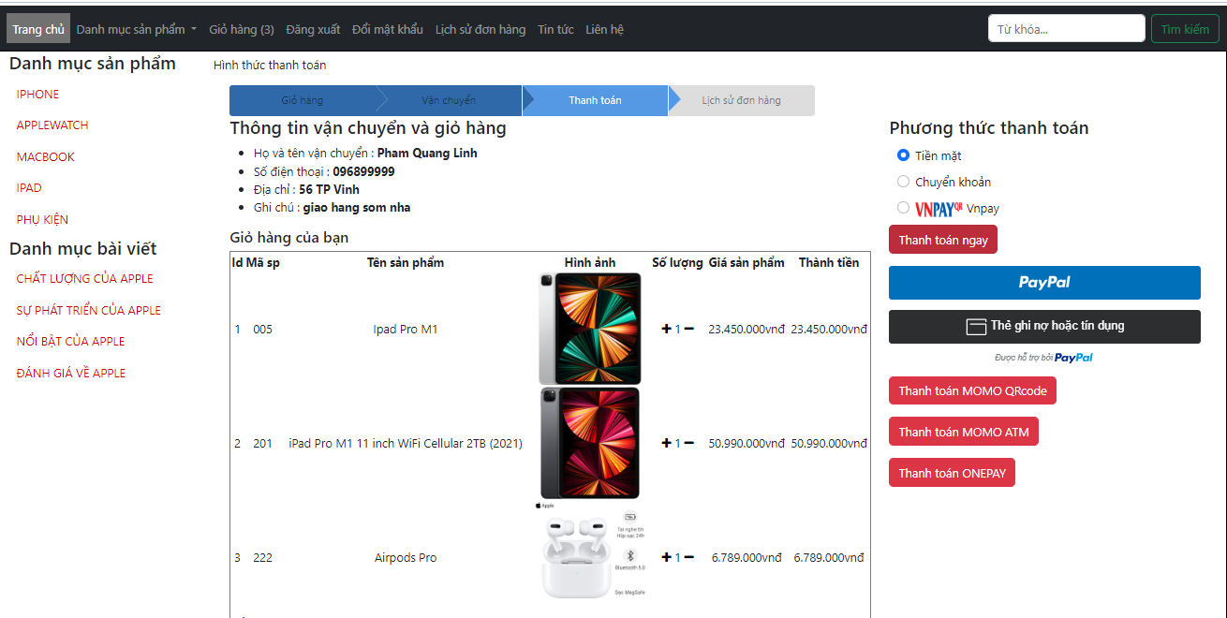
Tiến hành thanh toán

Slide 12
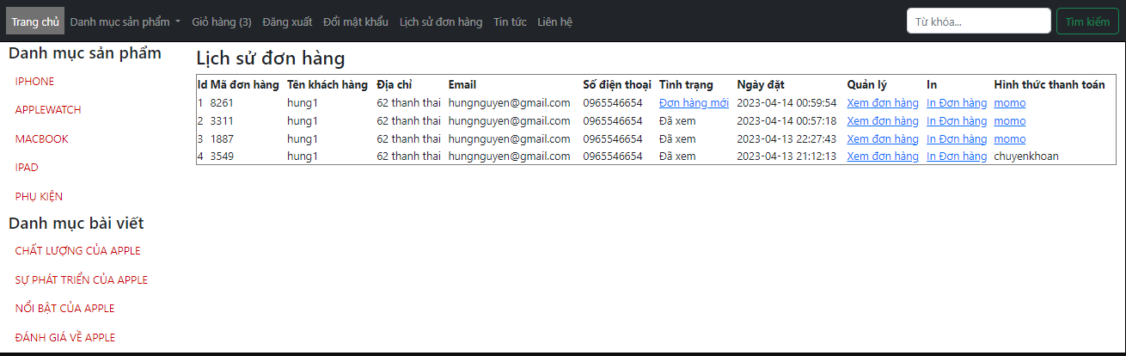
Thanh toán bằng momo ATM thành công

Slide 13
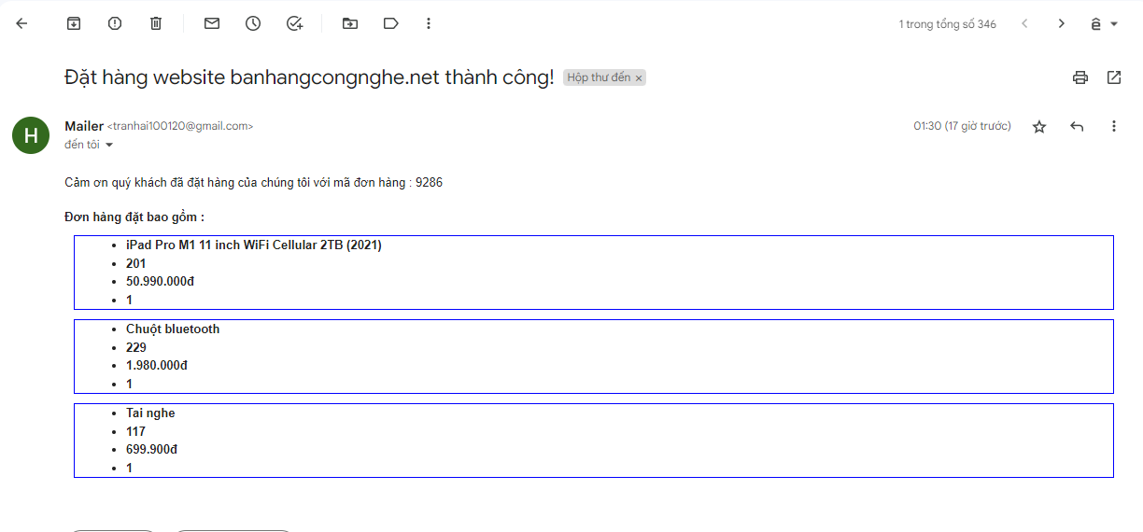
Xác nhận đơn hàng thanh toán qua gmail

Slide 14
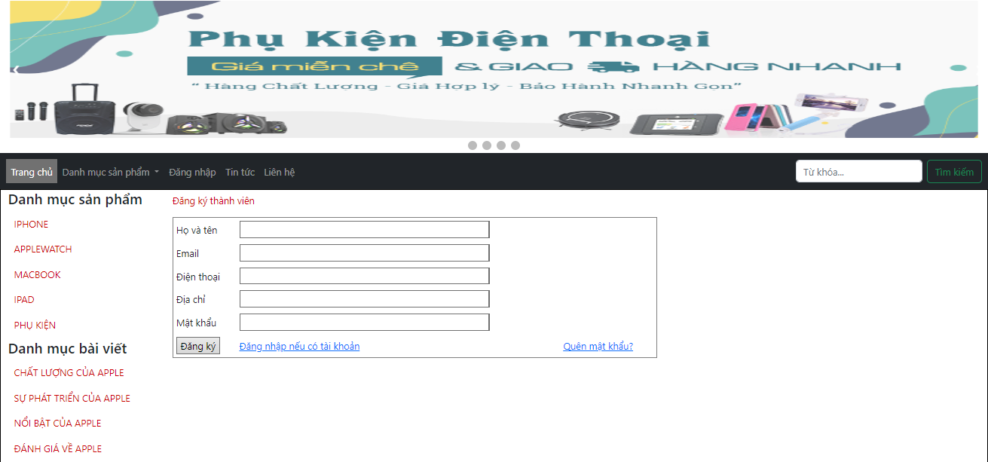
Đăng kí tài khoản

Slide 15
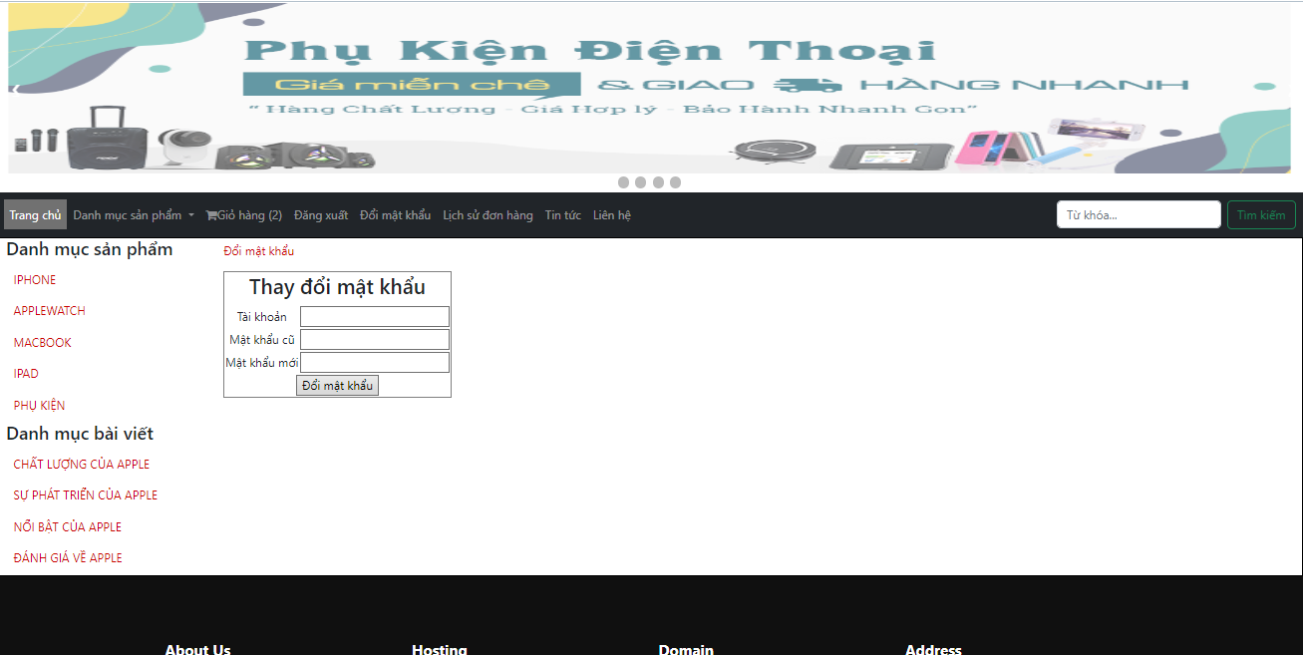
Đổi mật khẩu

Slide 16
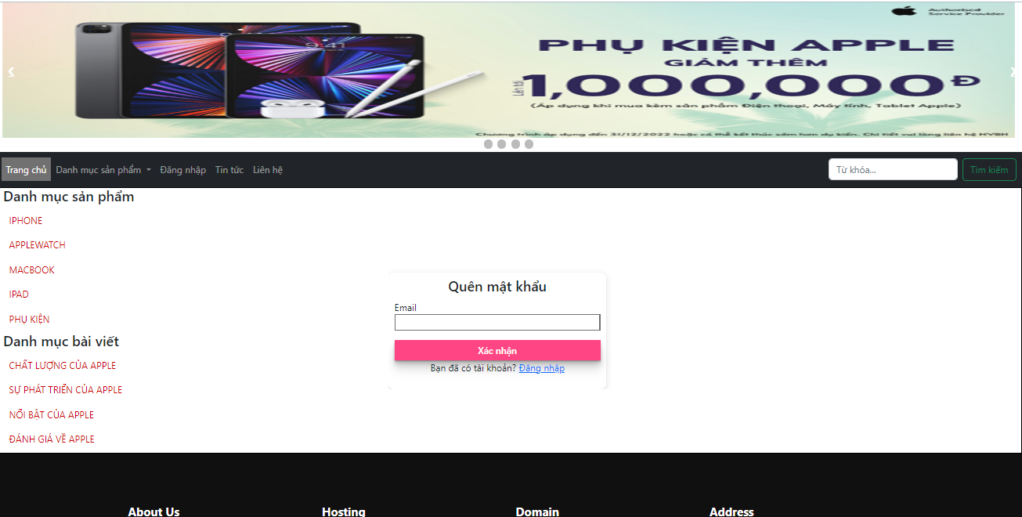
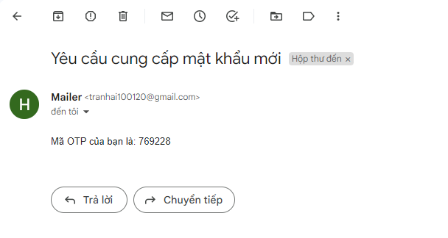
Quên mật khẩu
Yêu cầu cung cấp lại mật khẩu qua gmail

Slide 17

III. Những công việc chưa thực hiện được về Khách hàng
Chát trực tuyến
Đánh giá sản phẩm

Slide 18


IV. Kết luận
Dự án website bán hàng điện thoại được xây dựng trên ngôn ngữ PHP và CSS, sử dụng cơ sở dữ liệu MySQL. Sự kết hợp này giúp trang web có tính năng và giao diện đẹp mắt, đồng thời cũng cung cấp một cơ sở dữ liệu mạnh mẽ cho quản lý sản phẩm và đơn hàng của khách hàng. Đây là một bước tiến quan trọng trong việc phát triển các ứng dụng web, đặc biệt là trong lĩnh vực thương mại điện tử

Slide 19


